Slide 3



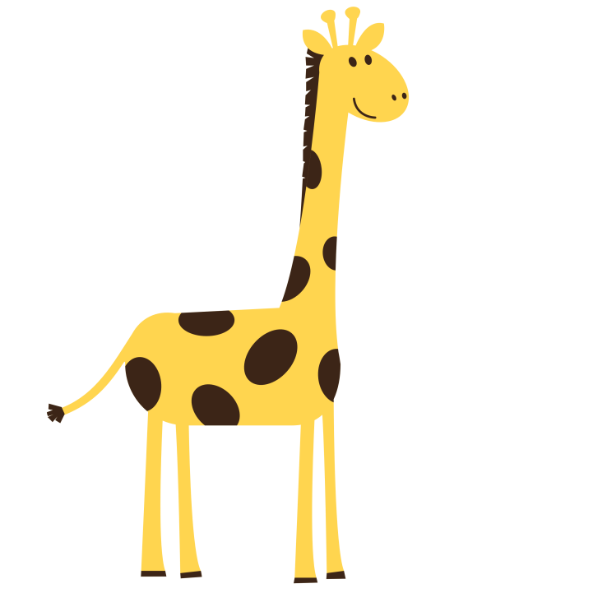




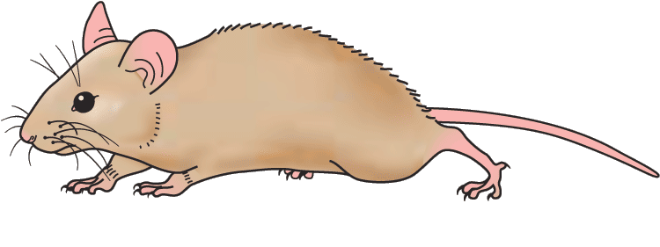
Han River bridge
Danang Vietnam
ĐÂY LÀ BÀI HÁT GÌ?
Để tìm ra bài hát, em hãy chọn một cánh cửa thần kì. Nó sẽ dẫn em đến một kho tri thức với nhiều câu hỏi Toán học. Nếu trả lời đúng sẽ nhận được 1 số từ ngữ liên quan đến bài hát .
Môt số từ ngữ trong lời bài hát cần tìm:
Lạc Hồng
Dòng máu
Bốn nghìn năm
Hào hùng
Đây là bài hát gì?

Slide 4
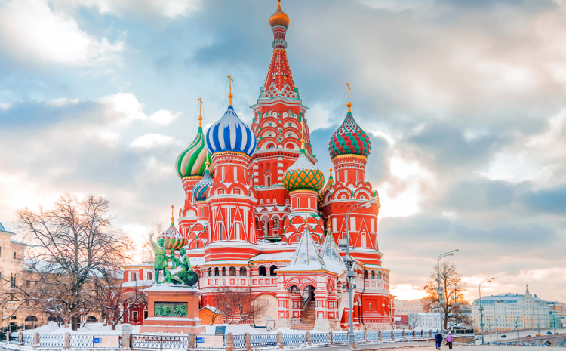
Câu 1: Hãy nêu các bước giải bài toán bằng cách lập phương trình?
Lạc hồng
Bước 1: Lập phương trình
+ Chọn ẩn và đặt điều kiện thích hợp cho ẩn.
+ Biểu diễn các đại lượng chưa biết theo ẩn và các đại lượng đã biết
+ Lập phương trình biểu thị mối quan hệ giữa các đại lượng
Bước 2: Giải phương trình
Bước 3: Trả lời, kiểm tra xem trong các nghiệm của phương trình, nghiệm nào thoả mãn điều kiện của ẩn, nghiệm nào không, rồi kết luận

Slide 5
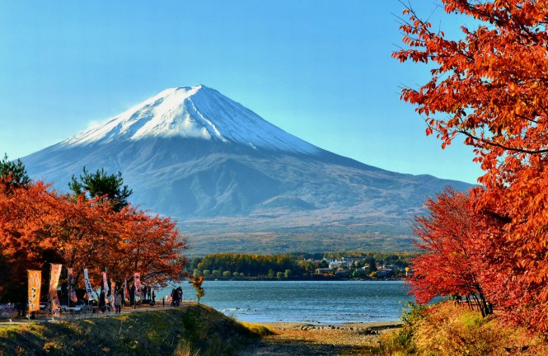
Nêu công thức liên hệ giữa các đại lượng trong toán chuyển động
DÒNG MÁU
S = v.t
S : Quãng đường (km, m)
v: vận tốc (km/giờ, m/s)
t: thời gian (giờ, giây)

Slide 6
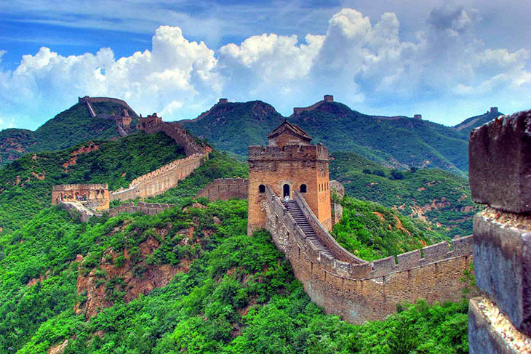
Câu hỏi: Viết biểu thức biểu thị quãng đường (đơn vị km) xe máy chạy trong x giờ với vận tốc trung bình là 40 km/h
HÀO HÙNG
Quãng đường xe máy chạy trong x giờ với vận tốc trung bình 40 km/h dài là: 40x (km)

Slide 7
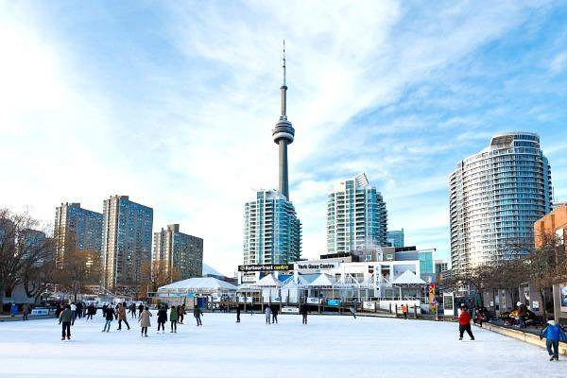
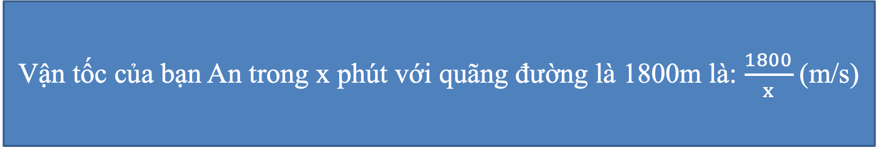
Viết biểu thức biểu thị vận tốc của bạn An ( đơn vị m/phút), nếu trong x phút bạn An chạy được quãng đường là 1800m
BỐN NGHÌN NĂM
Vận tốc của bạn An trong x phút với quãng đường là 1800m là: $\frac{1800}{x}$ (m/s)
Tp Toronto lớn và hiện đại nhất

Slide 8
Han River bridge
Danang Vietnam
Môt số từ ngữ trong lời bài hát cần tìm:
ĐI CHẬM THÔI
TRẬN CHIẾN XE CỘ
NHANH 1 PHÚT
CỨ TỪ TỪ
Bài hát tên là gì?

Slide 9
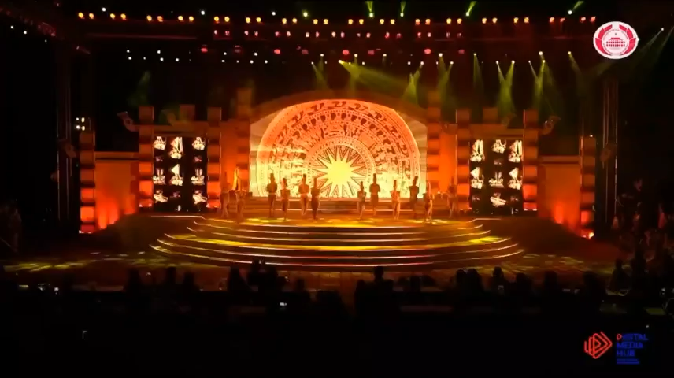

Slide 10

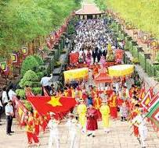
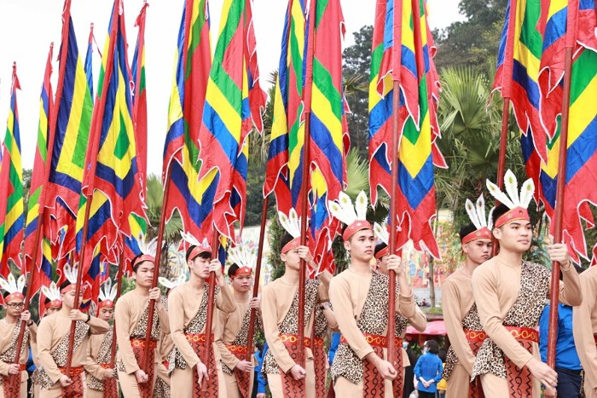
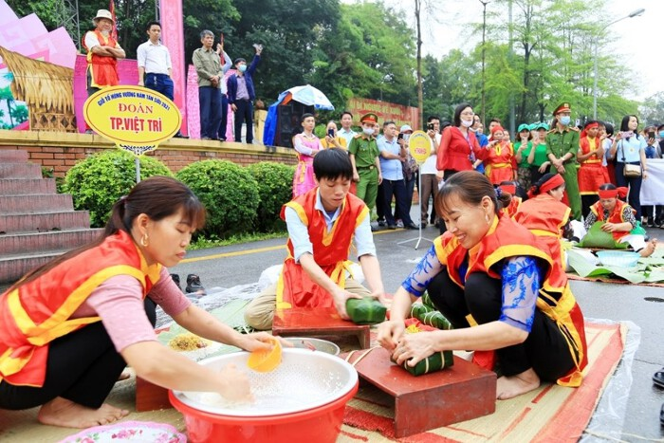
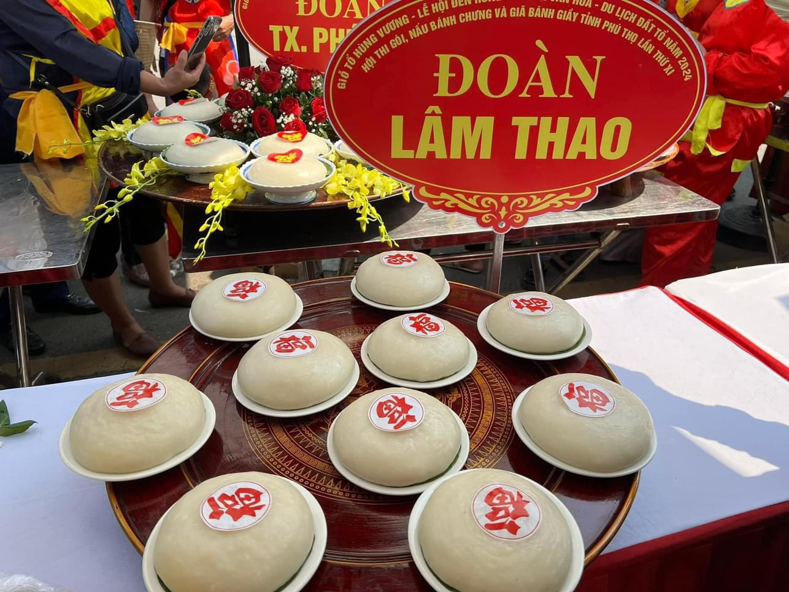
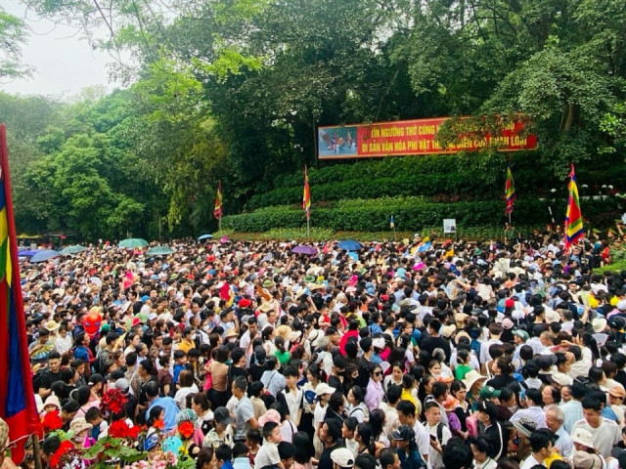

Slide 12



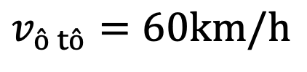
Ví dụ
Một xe máy khởi hành từ Hà Nội đi Hải Phòng với vận tốc 40km/h. Sau đó 10 phút, trên cùng tuyến đường đó, một ôtô xuất phát từ Hải Phòng đi Hà Nội với vận tốc 60km/h. Hỏi sau bao lâu kể từ khi xe máy khởi hành, hai xe gặp nhau? Biết quãng đường Hà Nội – Hải Phòng dài 120km.
Tóm tắt:
Xe máy: Hà Nội đến Hải Phòng
trước ô tô: 10 phút
$$v_{XM}=40km/h$$
Xe ô tô: Hải Phòng về Hà Nội
$$v_{ô tô}=60km/h$$
$S_{Hà Nội → Hải Phòng}=1$20km
Hỏi: sau bao lâu kể từ khi xe máy khởi hành, hai xe gặp nhau

Slide 13
Ví dụ
Tóm tắt:
Xe máy: Hà Nội đến Hải Phòng
trước ô tô: 10 phút
$$v_{XM}=40km/h$$
Xe ô tô: Hải Phòng về Hà Nội
$$v_{ô tô}=60km/h$$
$S_{Hà Nội → Hải Phòng}=1$20km
Hỏi: sau bao lâu kể từ khi xe máy khởi hành, hai xe gặp nhau

Slide 14



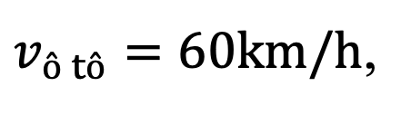
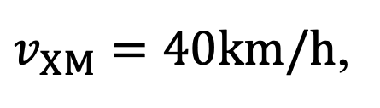
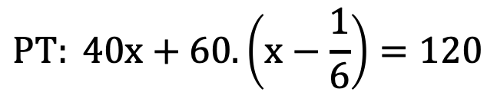
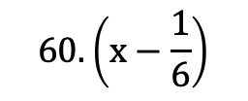
$v_{XM}=40km/h$,
trước ô tô: 10 phút
Tóm tắt: Xe máy: HN đến HP,
Xe ô tô: HP về HN,
$S_{Hà Nội → Hải Phòng}=1$20km
$v_{ô tô}=60km/h$,
Hỏi: sau bao lâu kể từ khi xe máy khởi hành, hai xe gặp nhau
v (km/h)
t (h)
S (km)
Xe máy
40
x
40x
Ôtô
60
$$x−\frac{1}{6}$$
$$60.\left(x−\frac{1}{6}\right)$$
Xe máy: V = 40km/h
Ôtô: V = 60km/h
Hà Nội
10 ph
C
Gặp nhau
Hải Phòng
HN
HP
120km
$$PT: 40x+60.\left(x−\frac{1}{6}\right)=120$$

Slide 15

Nhiệm vụ 1:
Nhiệm vụ 2:
Một xe ô tô tải đi từ A đến B với tốc độ trung bình 42km/h. Cùng lúc đó, một xe taxi cũng đi từ A đến B với tốc độ trung bình 60km/h và đến B trước 45 phút. Tính quãng đường AB.
Một xe máy khởi hành từ A đến B dài 110km, cùng lúc đó một ô tô đi từ B về A, 2 xe gặp nhau sau 2 giờ, biết vận tốc của ô tô lớn hơn vận tốc xe máy là 5km/h. Tìm vận tốc của mỗi xe
Xe máy
Gặp nhau
Ô tô
A
B
A
B
Xe ô tô tải
110 km
Xe taxi

Slide 16

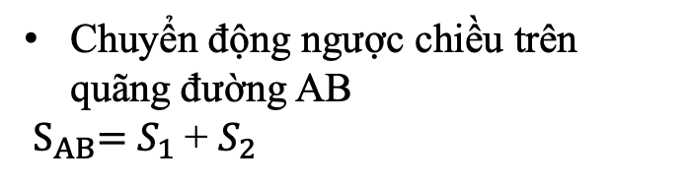

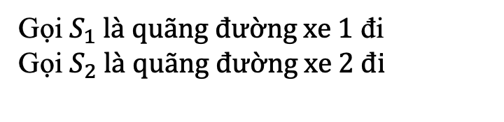

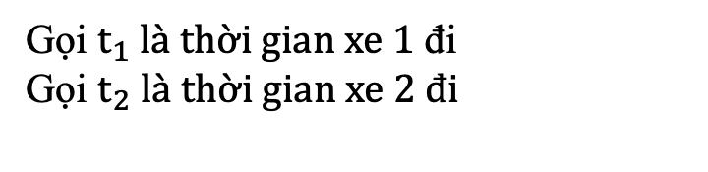
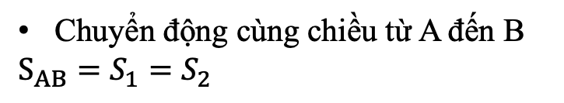
CHÚ Ý:
QUÃNG ĐƯỜNG
THỜI GIAN
Gọi $S_{1} là quãng đường xe 1$ đi
Gọi $S_{2} là quãng đường xe 2 đi$
Gọi $t_{1} là thời gian xe 1$ đi
Gọi $t_{2} là thời gian xe 2 đi$
Chuyển động ngược chiều trên quãng đường AB
${ S}_{AB}=$ $S_{1}$+ $S_{2}$
Thời điểm xuất phát | Thời điểm đích | Kết luận
Giống nhau
Giống nhau
$t_{1}=$ $t_{2}$
Xe 1 đi trước
Giống nhau
$t_{1}>$ $t_{2}$
Chuyển động cùng chiều từ A đến B
$S_{AB}=$ $S_{1}=$ $S_{2}$
Giống nhau
Xe 1 về trước
$t_{1}<$ $t_{2}$

Slide 21
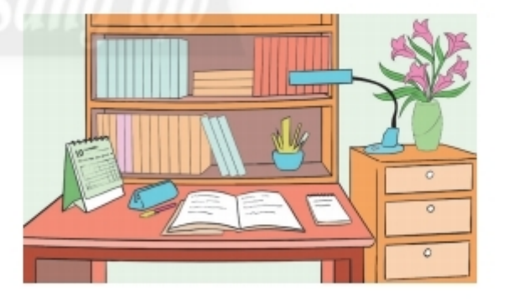



Hướng dẫn tự học ở nhà và chuẩn bị bài mới
Học bài
- Ôn lại các trường hợp bằng nhau thứ nhất và ứng dụng vào trường hợp bằng nhau về cạnh huyền - cạnh góc vuông; xem lại các dạng bài tập đã làm.
Làm bài
- Làm bài tập về nhà: 27, 28, 29, 30 (SBT/75)
Chuẩn bị bài mới
- Nghiên cứu bài ‘‘ Trường hợp bằng nhau thứ hai của tam giác: cạnh - góc -cạnh’’.
- Làm hoạt động 1, 2 trang 84 sách giáo khoa.

